Slide 1



Perulangan Bersarang
Welcome to
Laboratorium Dasar
Fakultas Ilmu Komputer
Pertemuan ke - 9
Mata Kuliah : Dasar Pemrograman
Selamat Datang !!

Slide 2
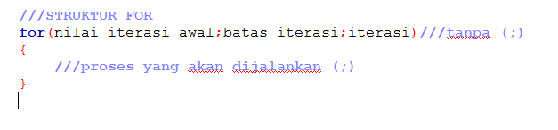
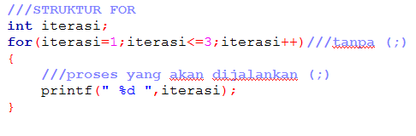
Review STRUKTUR FOR

Slide 3
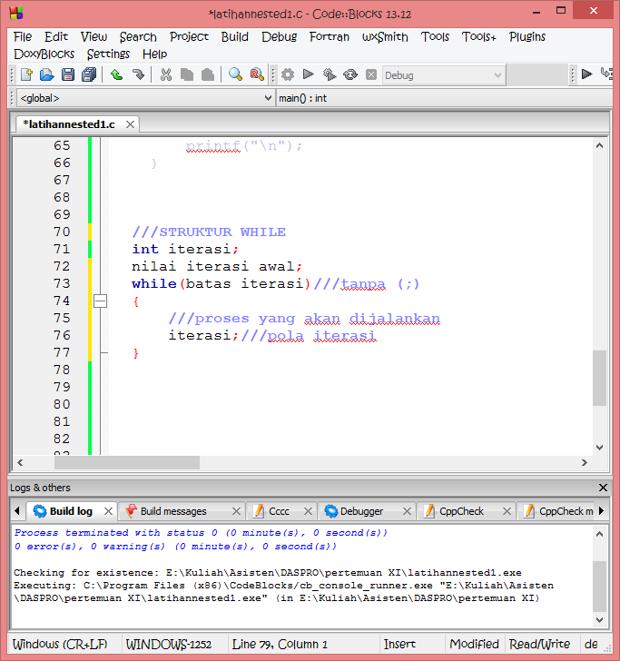
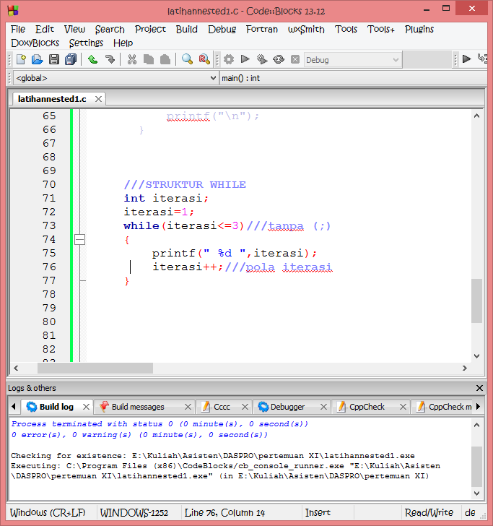
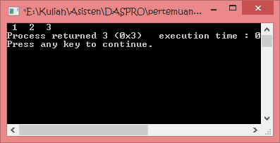
Review STRUKTUR WHILE

Slide 4
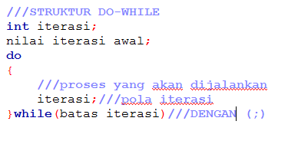
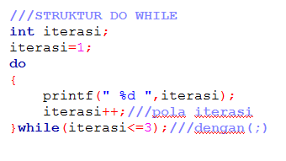
Review STRUKTUR DO-WHILE

Slide 5
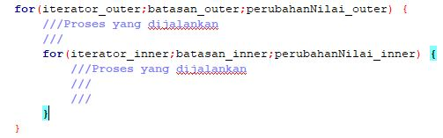
NESTED LOOP
///dengan for

Slide 6
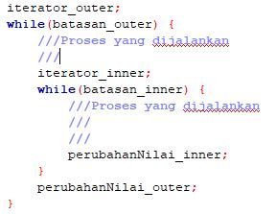
NESTED LOOP
///dengan while

Slide 7
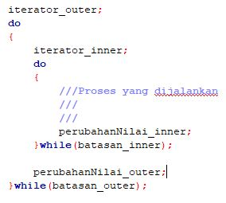
NESTED LOOP
///dengan do-while

Slide 8
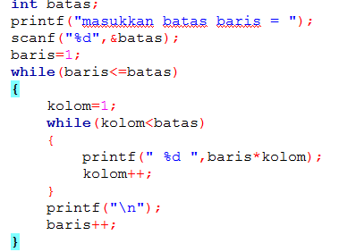
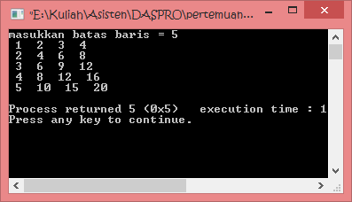
Nested loop (perkalian)

Slide 9
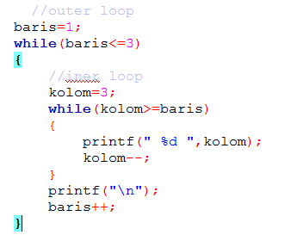
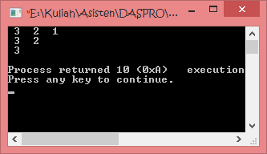
Nested loop (while) piramida

Slide 10
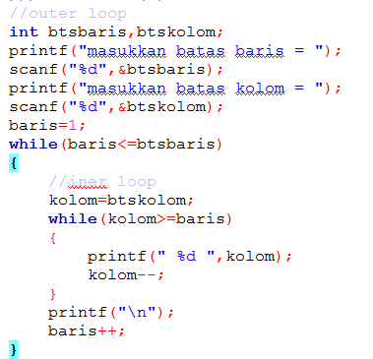
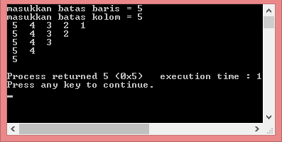
Nested loop (while) piramida

Slide 11
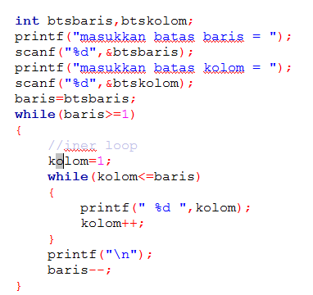
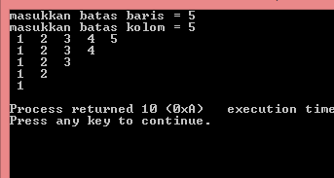
Nested loop (while) piramida

Slide 12
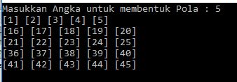
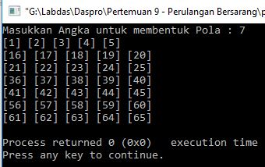
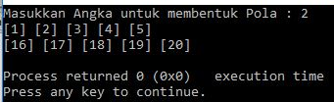
Soal 1
Buatlah program menggunakan perulangan yang akan membentuk pola tertentu jika diberi sebuah inputan.
Contoh Hasil Program

Slide 13
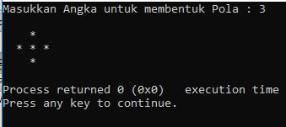
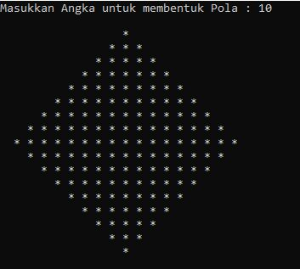
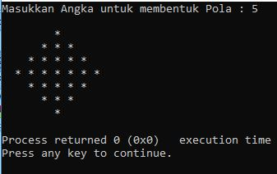
Soal 2
Buatlah program menggunakan perulangan yang akan membentuk pola tertentu jika diberi sebuah inputan.
Contoh Hasil Program

